Slide 1
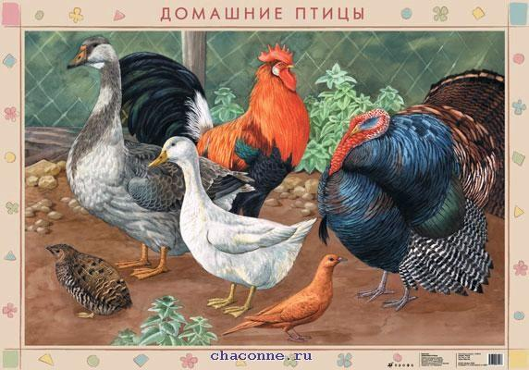
Электронное приложение к занятию «Домашние птицы»
Автор Бышева Е.В.

Slide 2
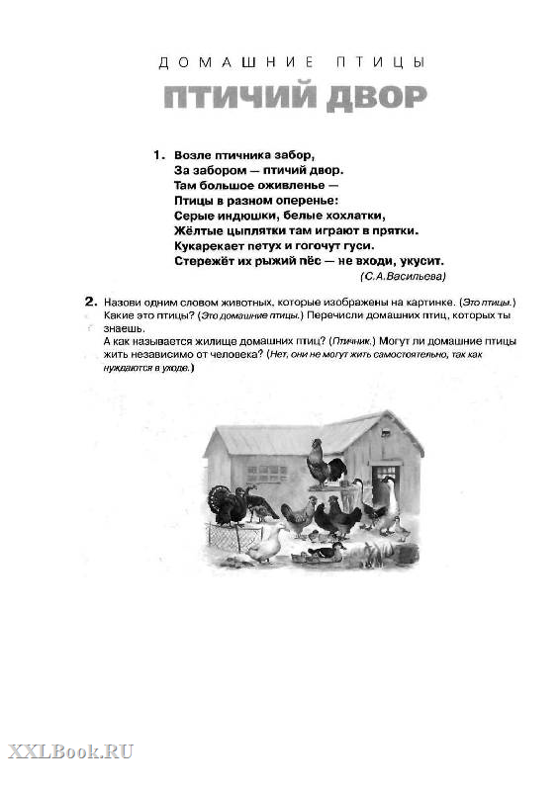

Slide 3
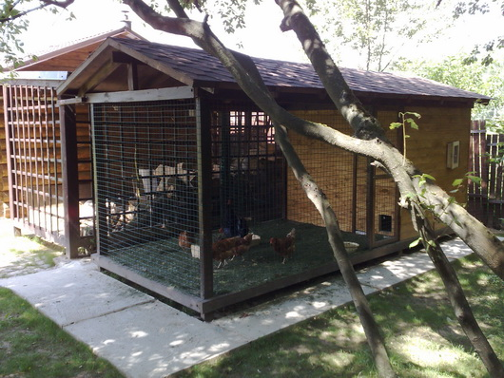
Где они живут? (в птичнике)

Slide 4
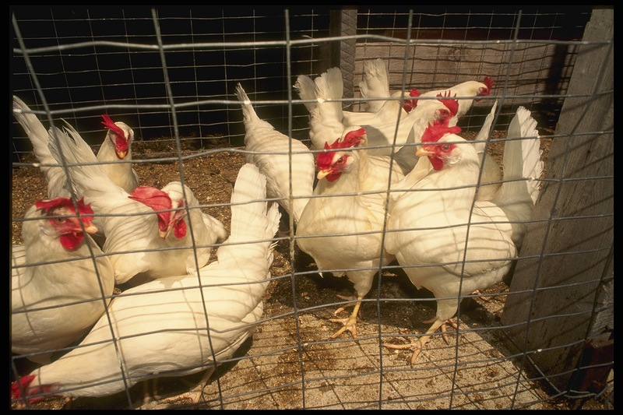
КУРЯТНИК

Slide 5
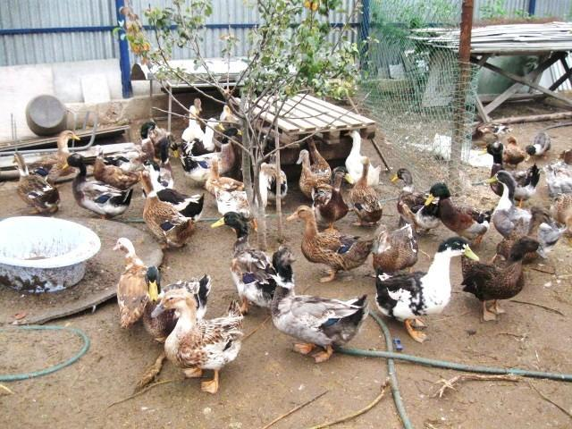
Утиный двор

Slide 6
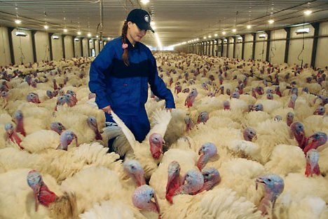
ИНДЮШАТНИК

Slide 8
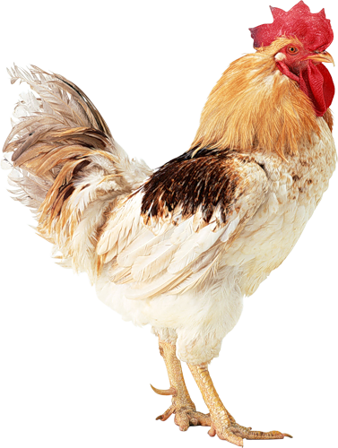

Slide 9
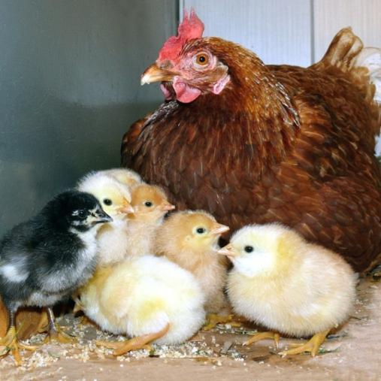
Куд-куда, куд-куда? Ну-ка, ну-ка все сюда! Ну-ка к маме под крыло! Куд-куда вас понесло?… (курица)

Slide 10
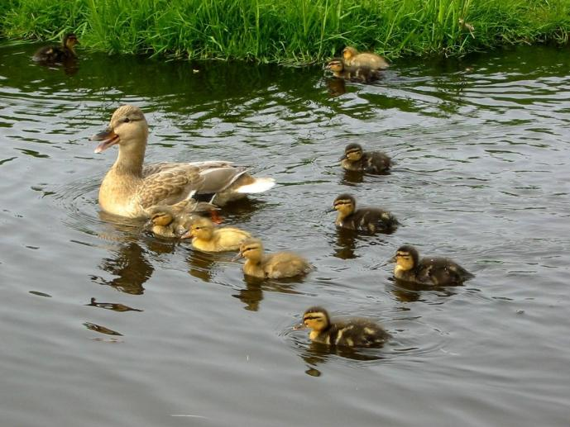
Крякушки - детушки, мои непоседушки… (утка)

Slide 11
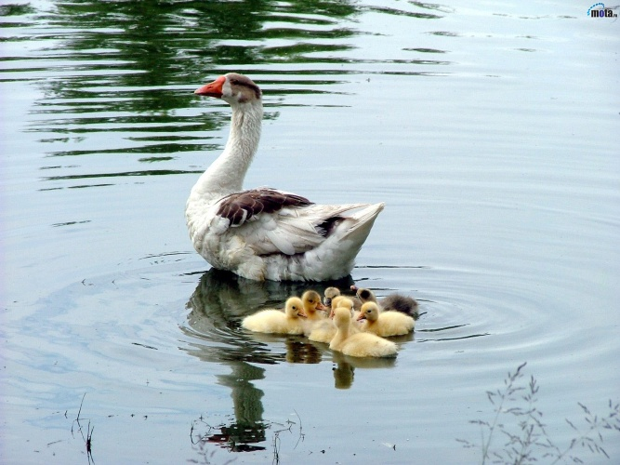
Гогочу, гогочу, всех собрать к себе хочу… (гусыня)

Slide 12
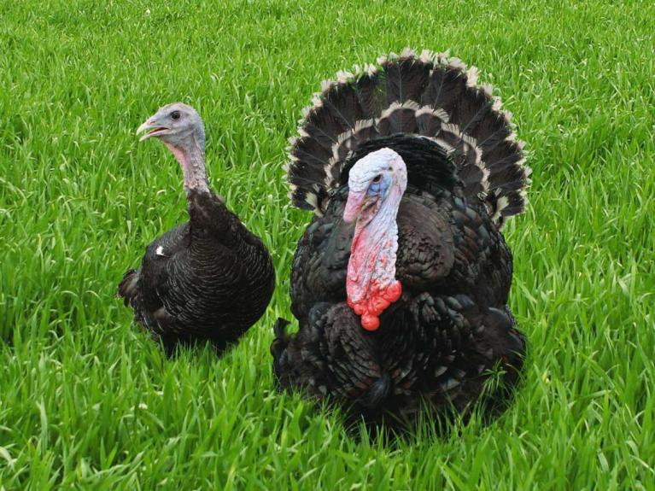
Балабочет, балабочет, всех собрать их в кучу хочет…(индюшка)

Slide 17
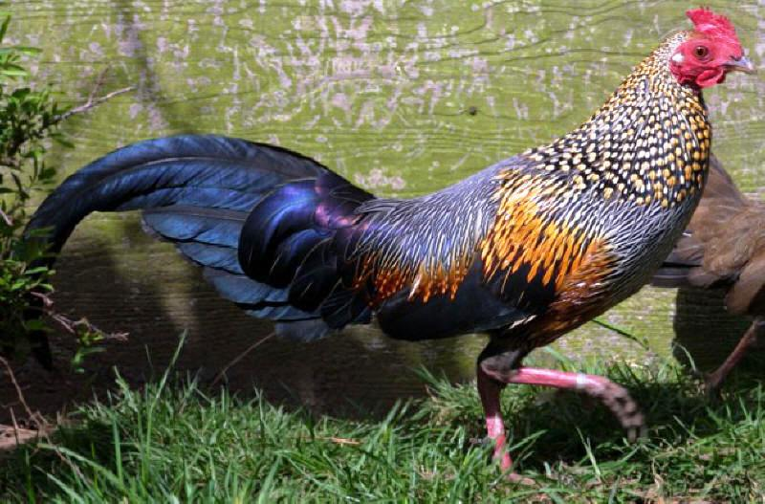
Вот такие красивые птицы

Slide 18
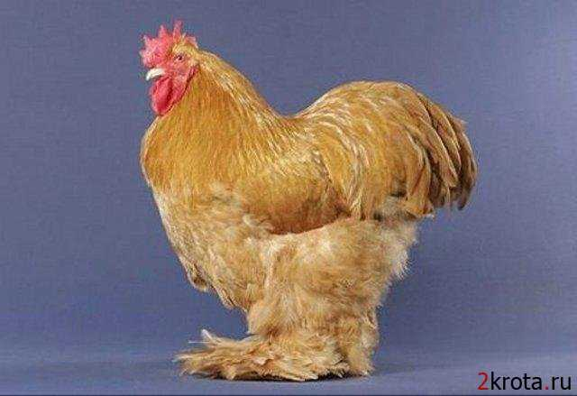

Slide 19
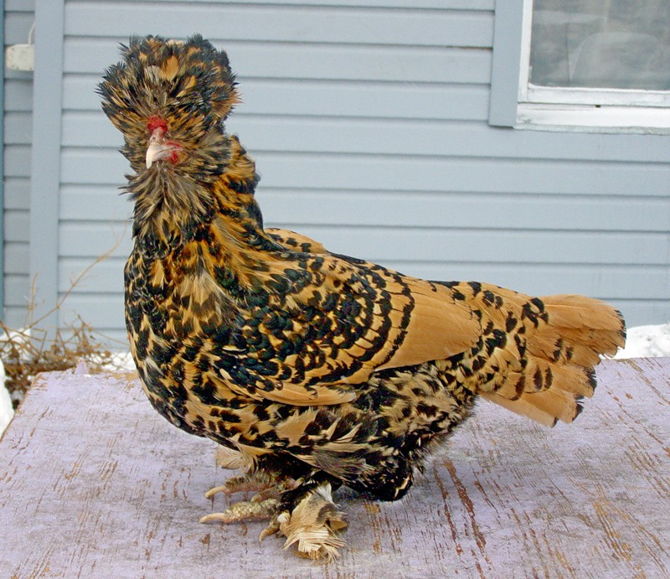

Slide 20
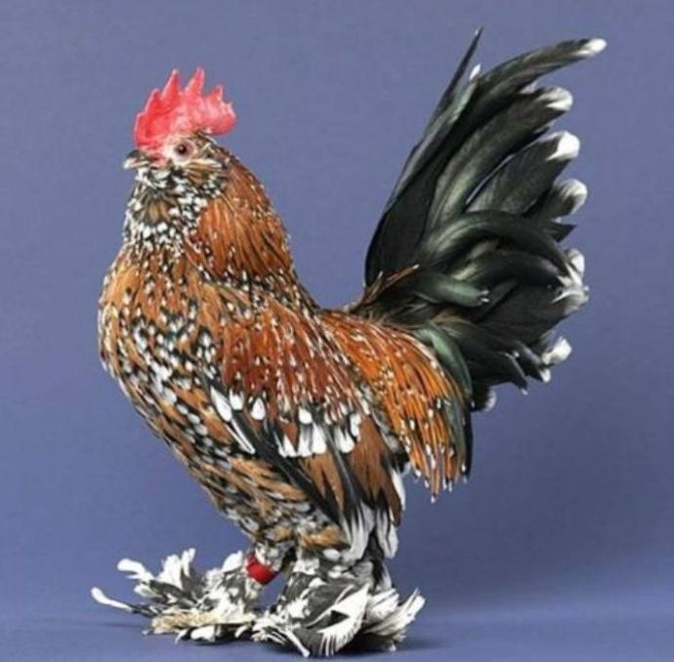

Slide 21
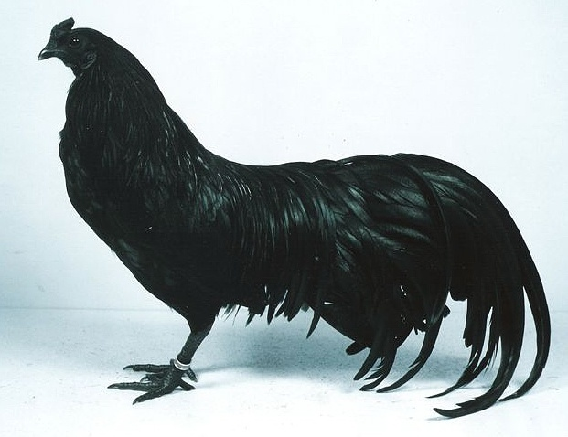

Slide 22
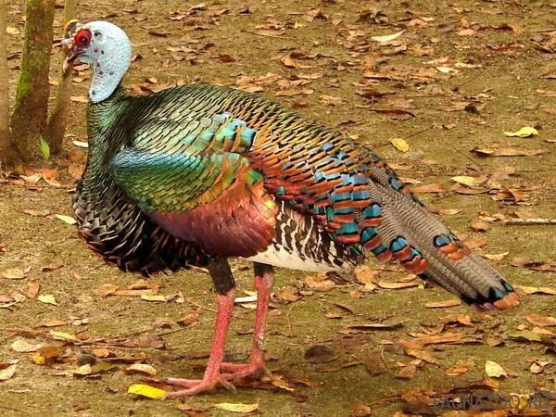

Slide 23
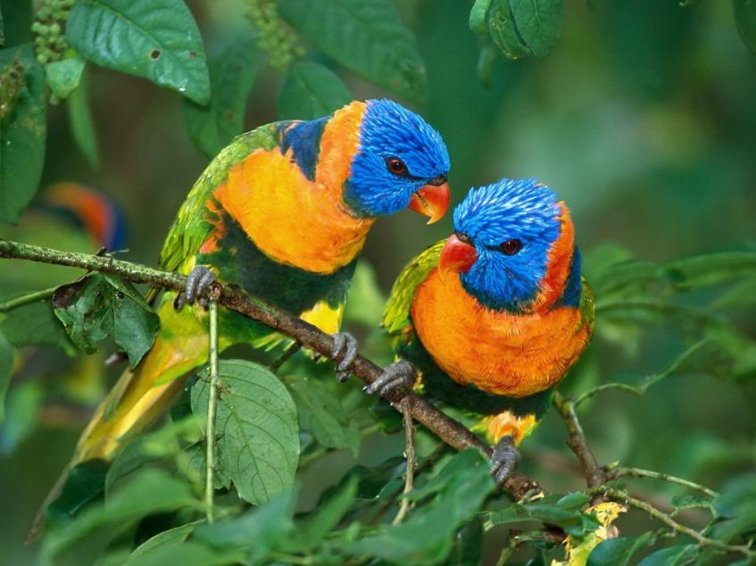

Slide 24
